Slide 1
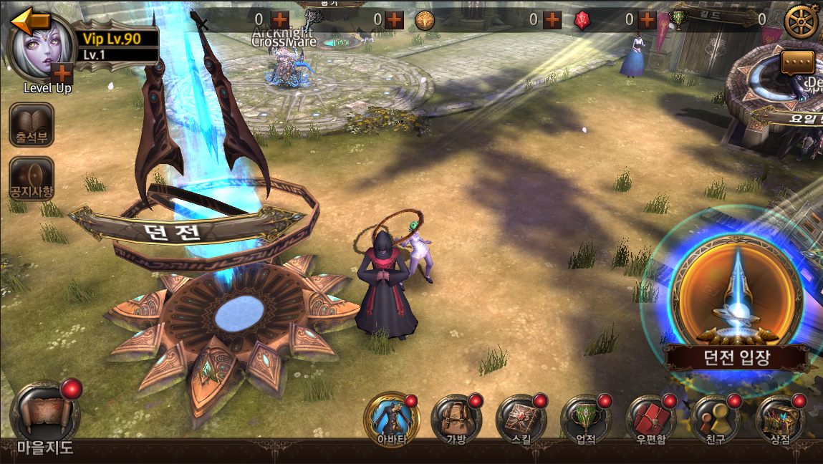


성장패키지
프리미엄
패키지

Slide 2














성장 패키지
X
20만원 상당의 16,000 젬과 각종 소환권까지 레벨 달성에 따라 지급!!
즉시지급
구매하기 \55,000
젬 X 2,000
고급 무기 소환권
Lv.5
X 1,000
고급
방어구 소환권
받기
Lv.5
X 2,500
희귀
무기 소환권
받기
Lv.10
X 1,500
고급
장신구 소환권
받기
Lv.10
X 3,000
희귀
방어구 소환권
받기
Lv.15
X 2,000
고급
룬스톤 소환권
받기
Lv.15
X 4,000
에픽
무기 소환권
받기
청약철회안내
청약 철회는 구매일로부터 7일 이내 가능합니다.(단 사용시 철회불가)

Slide 3

성장 패키지
X
20만원 상당의 16,000 젬과 각종 소환권까지 레벨 달성에 따라 지급!!
즉시지급
구매하기 \55,000
젬 X 2,000
고급 무기 소환권
Lv.5
X 1,000
고급
방어구 소환권
받기
Lv.5
X 2,500
희귀
무기 소환권
받기
Lv.10
X 1,500
고급
장신구 소환권
받기
Lv.10
X 3,000
희귀
방어구 소환권
받기
Lv.15
X 2,000
고급
룬스톤 소환권
받기
Lv.15
X 4,000
에픽
무기 소환권
받기
청약철회안내
청약 철회는 구매일로부터 7일 이내 가능합니다.(단 사용시 철회불가)

